Slide 1
생체인식 해킹방지 필터링
14조 1971096 곽은서

Slide 2
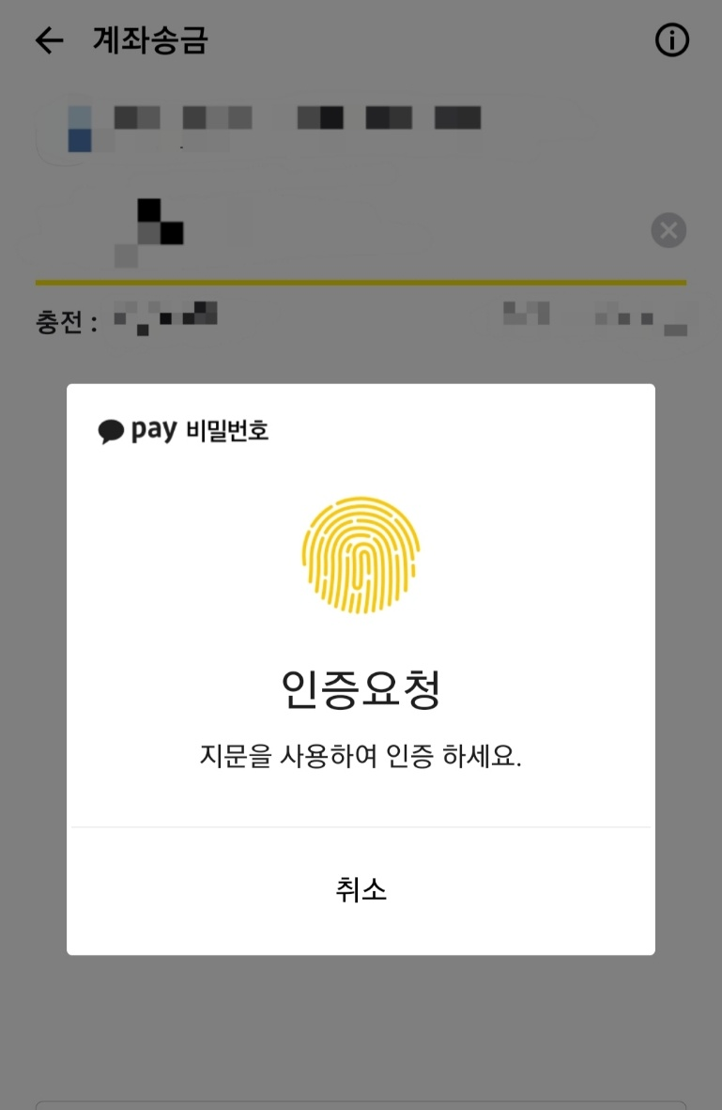
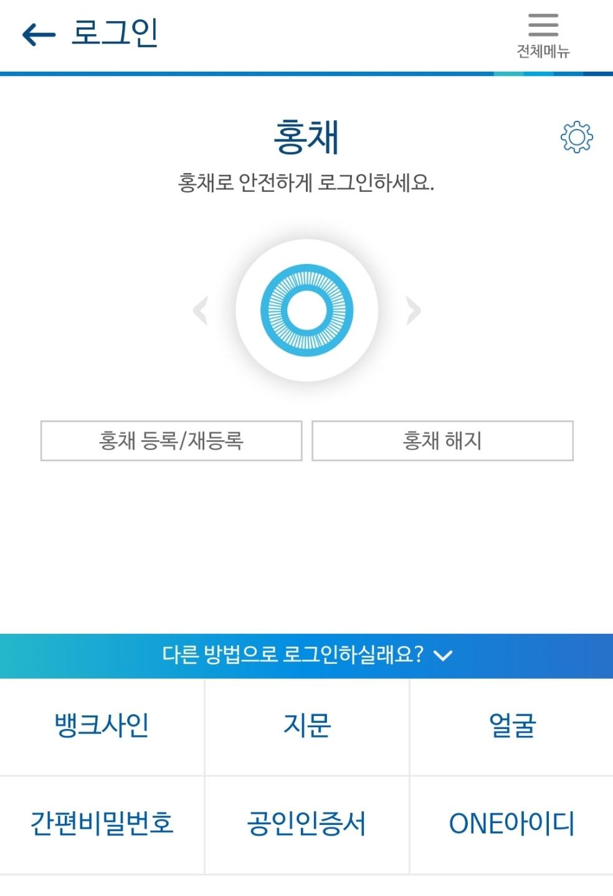
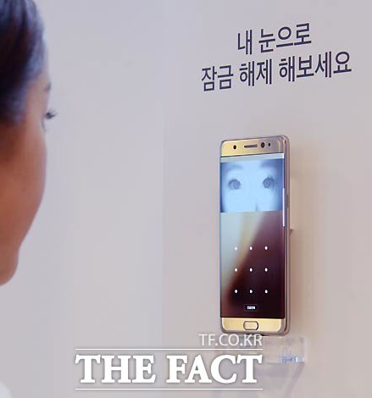
① 카카오페이 송금 시
② 모바일 뱅킹 이용 시
③스마트폰 잠금 해제 시
이외에도 생체인식이 적용된 분야는 다양함

Slide 3
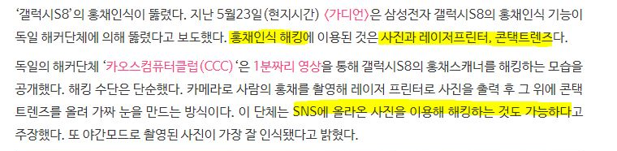



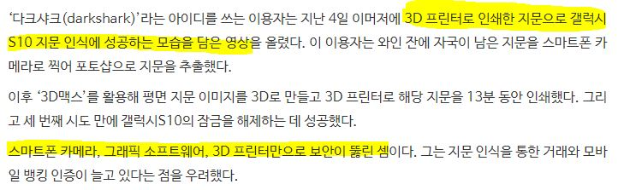

‘사진’

Slide 4
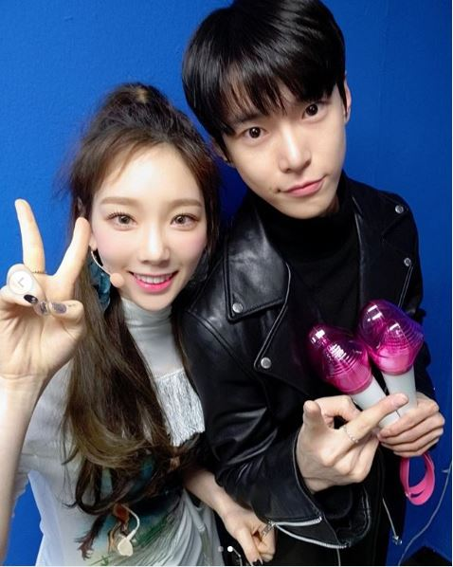


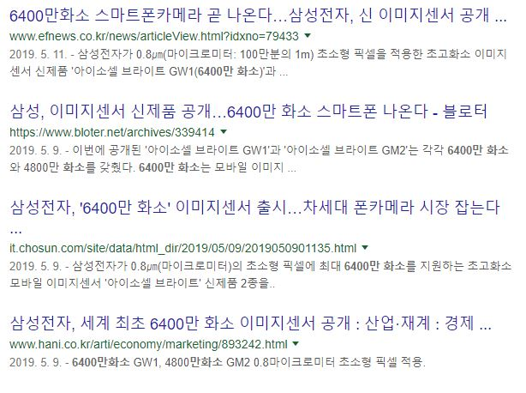
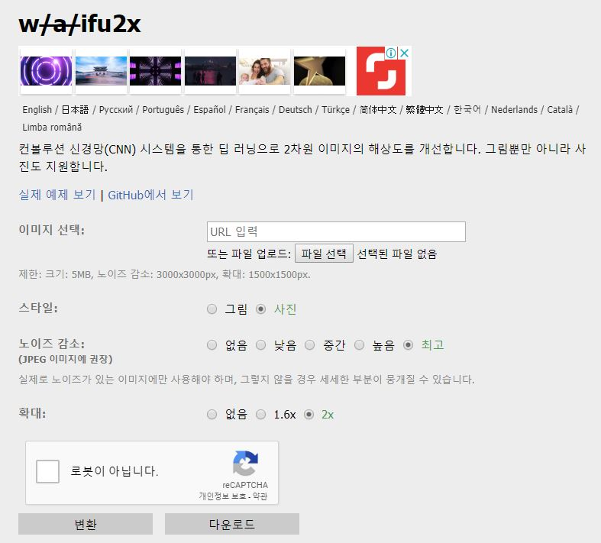

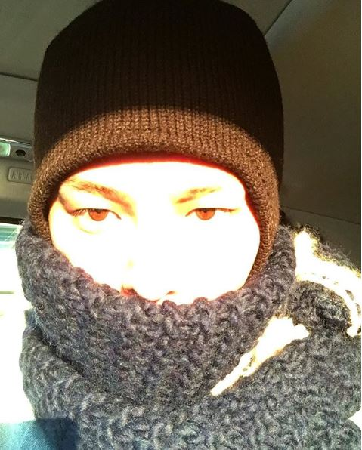

스마트폰 카메라 성능 업그레이드
고화질 변환 사이트
“생체인식 해킹방지 필터링”

Slide 5
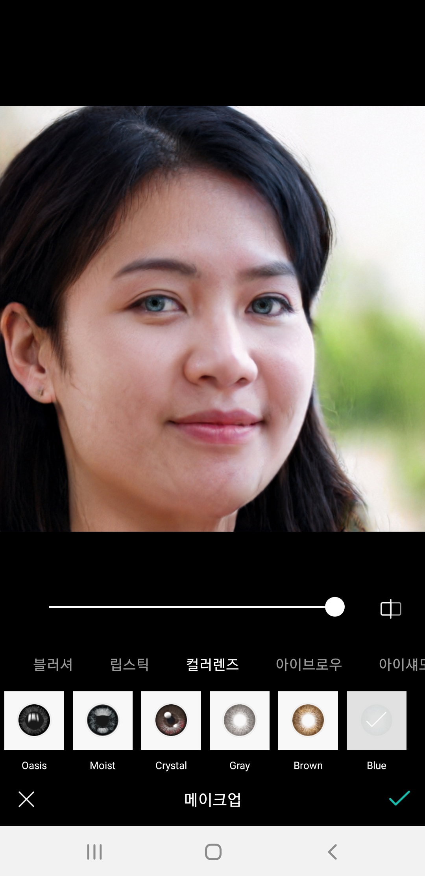
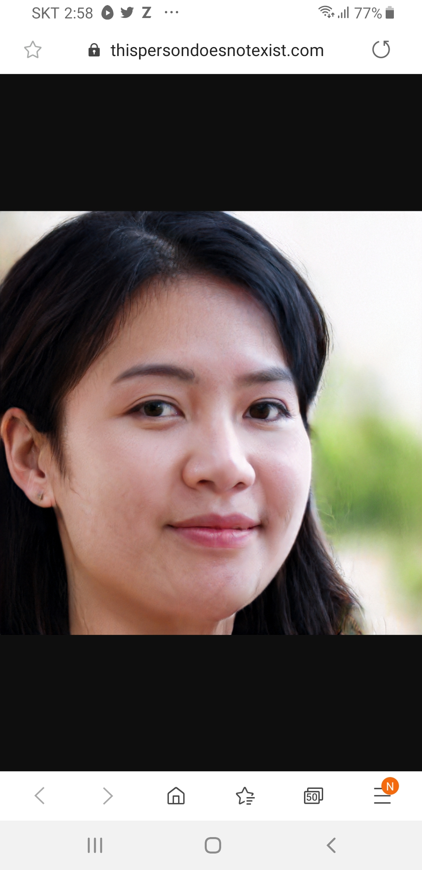
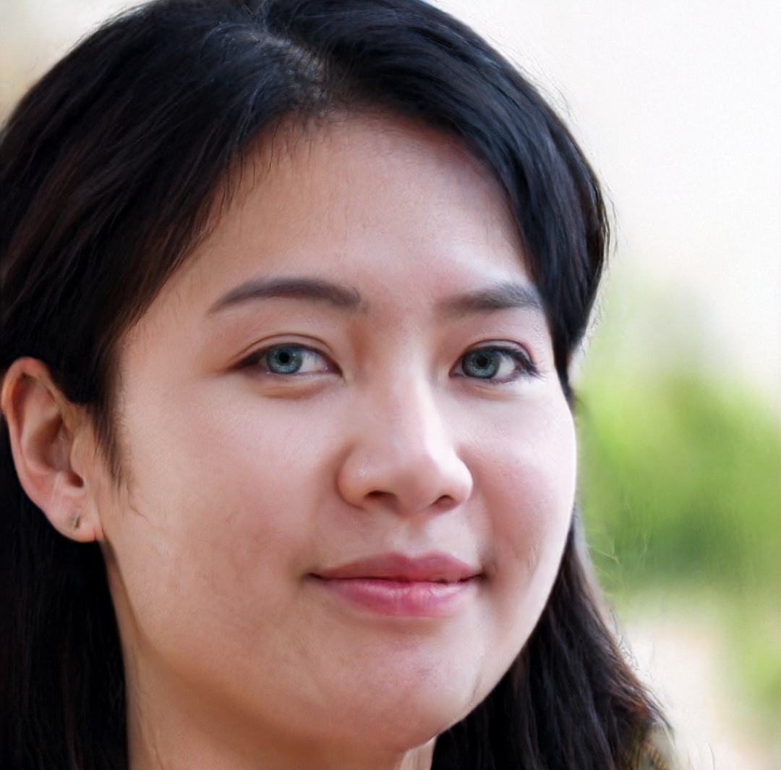
이를 SNS 사이트에 적용!
눈동자를 인식해서
컬러렌즈를 끼우는 필터는
현재 상용화된 기술

Slide 6





※SNS에 사진을 업로드할 때, AI가 사람의 눈동자와 손가락 끝을 인식, 홍채와 지문을 재배열하거나 모자이크 처리 후 업로드

Slide 7
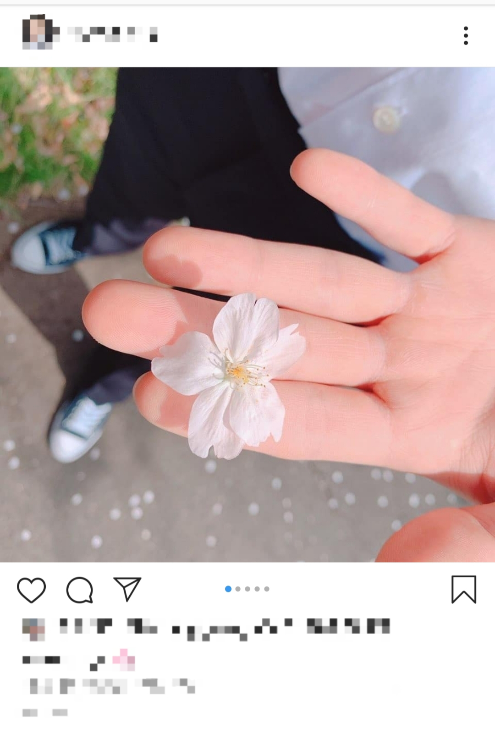
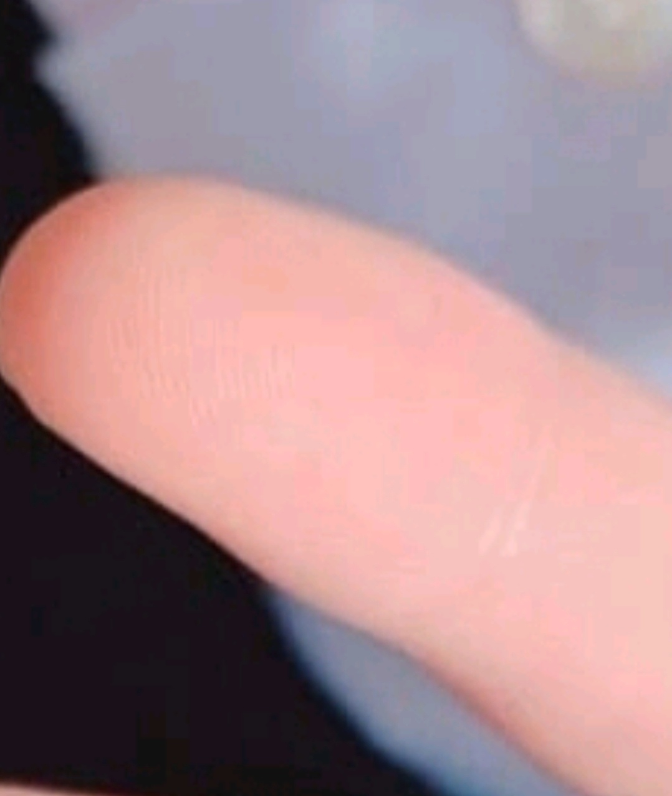

생체인식 해킹방지 필터링 적용 전
확대 후 보이는 지문

Slide 8

생체인식 해킹방지 필터링 적용 후
확대 후에도 보이지 않는 지문
외부에 노출이 많은 유명인 뿐만 아니라
일반인들도 생체인식 해킹으로부터 안전해질 것으로 기대

Slide 9
Q&A

